Slide 1
СУТНІСТЬ І ЗНАЧЕННЯ МАРКЕТИНГОВОЇ ПОЛІТИКИ РОЗПОДІЛЕННЯ
Лекція 8
Частини 1-2
Викладач:
Доцент, к.е.н. Наумова О.О.

Slide 2
Сутність маркетингової політики розподілу
Маркетингова політика розподілу:
комплекс заходів і відповідних операцій,
спрямованих на ефективне планування, організацію, регулювання та контроль доставки продукції і послуг
споживачам
з метою задоволення їх потреб і отримання прибутку.

Slide 3
Основні завдання маркетингової політики розподілу
Логістичні
Дистрибуційні
Збутові

Slide 4
логістичні:
- створення інтегрованої системи регулювання та контролю за товарним рухом і потоками, що його супроводжують (фінансовими, інформаційними тощо), яка забезпечувала б своєчасність, високу якість постачання і необхідну кількість продукції споживачам;
- формування системи закупівель сировини, матеріалів тощо;
- визначення технології фізичного переміщення товарів;
- координація і організація товароруху (обробка замовлень, упакування, комплектація, консервування, складування, створення необхідних товарно-матеріальних запасів та їх підтримання, отримання і відвантаження товарів, транспортування продукції);
- розроблення способів управління рухом товарів;
- організація передпродажного і післяпродажного обслуговування;
- виконання всіх замовлень з найвищою якістю та у стислі терміни

Slide 5
дистрибуційні:
- дослідження, формування, обґрунтування й ефективне функціонування каналів розподілу і товароруху;
- встановлення збалансованості між потребами і можливостями закупівлі і виробництва;
- вибір методів, каналів і структури розподілу, формування систем товароруху;
- аналіз форм і методів роботи посередників у каналах;
- вибір і ведення політики розподілення в умовах конкуренції; - визначення стратегії переміщення товарів;
- планування процесу реалізації продукції

Slide 6
збутові:
- організація діяльності у каналі збуту;
- узгодження політики продажу товарів кінцевим споживачам з політикою їх виробництва;
- організація роботи з кінцевими споживачами

Slide 7
Товарний рух і механізми використання каналів розподілу
Лекція 2
Викладач:
Доцент, к.е.н. Наумова О.О.

Slide 9
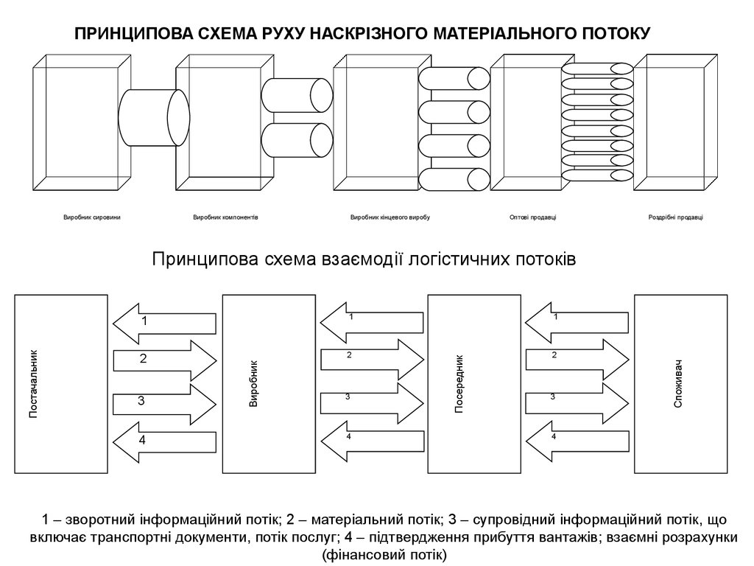

Slide 10
1. Товарний рух як складова політики розподілу
Термін «товарорух»
Елементи товароруху
Форми товароруху

Slide 11
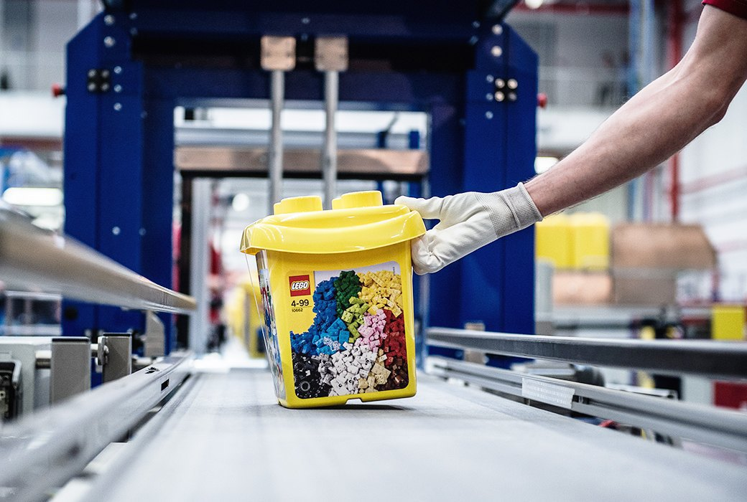
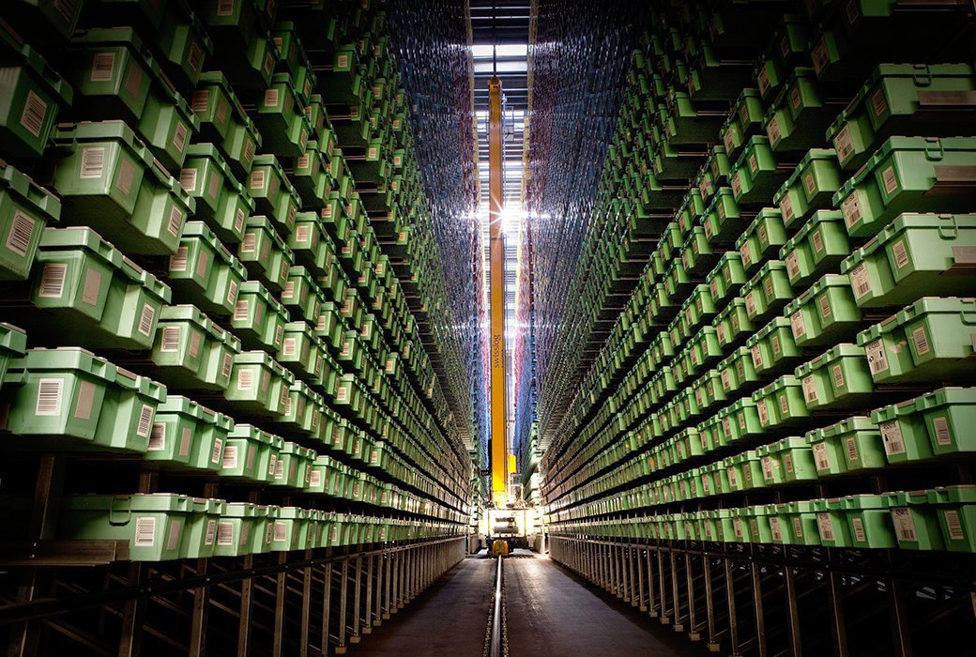
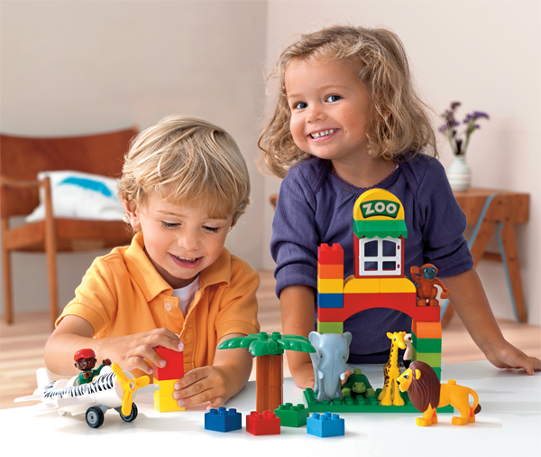
Товарорух
- Процес фізичного переміщення товарів від місця виробництва до місця продажу кінцевим споживачам
- супроводжується передачею права власності
- потребує планування і контролю за його здійсненням з метою задоволення потреб споживачів і отримання прибутку

Slide 12
Товарорух vs розподіл
Розподілом товарів - сукупність заходів, які спрямовані на переміщення товару в часі і в просторі від місця його виробництва до споживчого ринку.
Розподіл товарів є ширшим поняттям за товарорух:
передбачає операції зі створення товару (наприклад, поставка сировини, матеріалів)

Slide 13
Канал розподілу = канал постачання + канал товароруху
Канал постачання — частково впорядкована сукупність юридичних або фізичних осіб — постачальників сировини, матеріалів, напівфабрикатів, комплектуючих тощо, які забезпечують створення товарів.
Канал товароруху - система, де продукція і відповідальність за неї або власність на неї передаються від рівня до рівня (від посередника до посередника), у результаті досягаючи споживача.

Slide 14
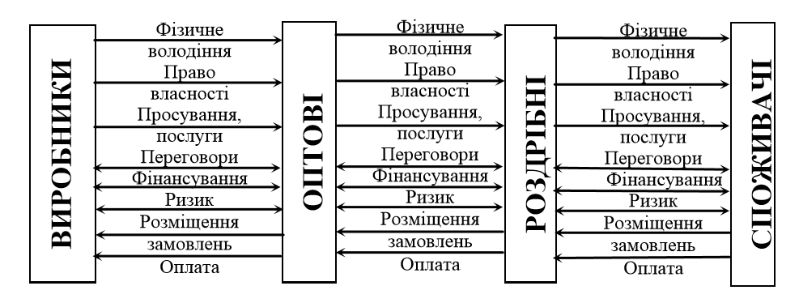
Інформаційні, фінансові, сервісні та товарні потоки в каналах розподілу

Slide 15
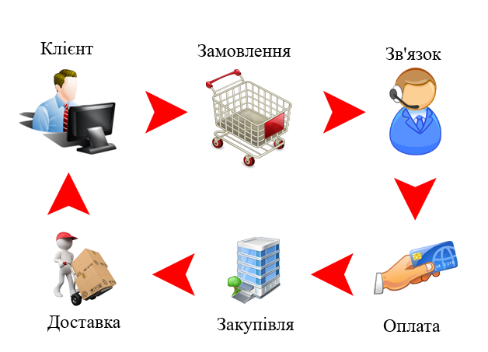
Елементи товароруху
Обробка замовлень
Складування
Упакування
Укладання угод зі споживачем
Отримання платежів і відвантаження товарів
Підтримання товарних запасів
Транспортування товарів

Slide 16
Форми товароруху
Складська – переміщення товарів переривається у зв’язку із завезенням їх на проміжний склад / склади
Транзитна – без перерви в русі від місця виробництва до місця продажу кінцевому споживачу, виділяють:
транзитний товарорух з участю в розрахунках посередника: організовуючи транзитний рух, сам веде розрахунки з підприємством-постачальником за відвантажені товари і стягує їх вартість (разом з надбавкою) з покупців-одержувачів;
2) транзитний товарорух без участі в розрахунках: роль посередника зводиться до організації товаропросування

Slide 17
Канали розподілу: значення, види та функції
Лекція 8
Частина 3
Викладач:
Доцент, к.е.н. Наумова О.О.

Slide 18
Канал розподілу
Шлях пересування товарів від виробника до споживача
Сукупність компаній (або окремих осіб), які беруть на себе і допомагають передати комусь іншому право власності на конкретний товар (послугу) на шляху від виробника до споживача

Slide 19
Значення каналів розподілу:
Ефект економії фінансових коштів на розподіл продукції
Інвестування зекономлених коштів в основне виробництво
Більш ефективні способи продажу продукції
Високий рівень ефективності широкої доступності товару та доведення його до цільових ринків
Скорочення обсягу робіт з розподілу продукції

Slide 20
Канал розподілу
Реалізація продукції у більшості випадків здійснюється через посередників

Slide 21
До головних критеріїв вибору каналів збуту належать (концепція «3С»):
Витрати (cost) – оплата поточної діяльності власного органу збуту чи посередників;
Контроль (control) – можливість контролювати сферу реалізації;
Охоплення ринку (coverage) – доведення продукції до певної кількості споживачів.

Slide 22
Обрані канали розподілу повинні забезпечити виробникові територіальне охоплення цільового ринку за найменших витрат руху товарів, які розраховуються за формулою:
Д = Т + С + Н,
де Д – сума витрат руху товарів;
Т – транспортні витрати;
С – складські витрати;
Н – вартість замовлень, не виконаних у гарантований термін.

Slide 23
Організовуючи рух товарів, виконують такі операції:
- вибір місця зберігання запасів і системи складування товарів;
- визначення схеми переміщення вантажів;
- розроблення системи управління запасами;
- установлення процедури оброблення замовлень;
- вибір способів транспортування.

Slide 24
При організації міжнародного руху товарів можуть виникати різні ситуації:
1. Компанія виробляє товар в одній країні та поставляє його на кілька ринків країн-споживачів.
2. Компанія створила кілька незалежних підприємств у різних країнах, кожне з них здійснює діяльність як у сфері виробництва, так і в маркетингу.
3. Компанія має в різних країнах кілька підприємств, які обслуговують багато ринків (концепція єдиного матеріально-технічного постачання).

Slide 25
Канал розподілу
Прямий канал – форми безпосереднього продажу від виробника споживачу без посередника (прямі продажі, прямий маркетинг, власна роздрібна мережа, агентська мережа, інтернет);
Опосередкований збут – форми продажу через незалежну або координовану збутову мережу, за якої права власності послідовно переходять від одного до іншого (дистриб'ютор, оптовий торговець, різдрібний торговець, сервісні центри).

Slide 26
Види каналів розподілу

Slide 27
Прямим каналам розподілу варто віддати перевагу за таких обставин:
обсяг продажу виправдовує витрати на прямий збут;
споживачі, для яких призначається продукція, зосереджені в одному регіоні;
товари є вузькоспеціалізованими або виготовляються на замовлення спо­живача, що потребує прямих контактів зі споживачами (для внесення змін у конструкцію, для високоспеціалізованого сервісу тощо);
ціна на товар змінюється, і ці зміни потрібно постійно враховувати.

Slide 28
Прямий маркетинг
Перевагою прямого маркетингу є те, що фірма-виробник повністю керує процесом руху товарів і може швидко відреагувати на зміни вимог покупців.
Однак такий канал розподілу виявляється нерентабельним, якщо в країні багато дрібних споживачів, розкиданих по всій території, а створення збутової мережі вимагає непропорційно великих витрат відносно майбутніх прибутків.

Slide 29
Прямий канал розподілу
Серед основних форм прямого збуту:
власні збутові філії
власна роздрібна мережа
позамагазинна торгівля
оптові бази при виробниках і склади готової продукції у споживача.
Прямий продаж диктує потребу в персоналі, який займається комерційною діяльніс­тю. Особлива роль тут належить торговим агентам і комівояжерам (пропонує покупцям товари за зразками та каталогами).

Slide 30
Які причини обумовлюють доцільність опосередкованого збуту?
зменшення кількості контактів між учасниками обміну, завдяки чому скоро­чується кількість дій і забезпечується узгодженість попиту і пропозиції;
зменшення витрат завдяки економії на масштабі, враховуючи великий обсяг виконання певних функцій;
розширення асортименту продукції різних виробників, завдяки чому досяга­ється економія часу і зусиль виробника і споживача;
можливість забезпечити оптимальні для споживача масштаби поставок;
підвищення рівня обслуговування споживачів на основі досвіду обслугову­вання, цільового ринку, спеціалізації торгового посередника тощо.

Slide 31
Залежно від того, чи перебирає посередник право власності на товар, а також від чийого імені він діє, виділяють посередників:
дилер (від свого імені, за свій рахунок);
дистриб'ютор (від чужого імені, за свій рахунок);
комісіонер (від свого імені, за чужий рахунок);
агент, брокер (від чужого імені, за чужий рахунок).

Slide 32
Опосередкований збут
Фірма-виробник
Агенти і брокери
Дистриб’ютори і
оптові продавці
Роздрібні продавці і дилери
Споживач

Slide 33
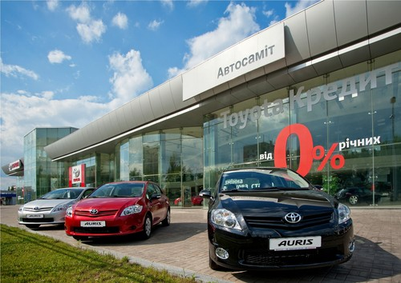
Дилер
Придбає товар за договором поставки і стає власником продукції після оп­лати поставки.
Після виконання умов договору поставки стосунки між дилером і фірмою-виробником припиняються.
Спеціалізується на реалізації переважно това­рів тривалого користування, що потребують значних обсягів сервісу, який здійснює сам дилер і його партнери.
Приклад: офіційний дилер TOYOTA в Україні:
Тойота Центр «Автосаміт»

Slide 34
Дистриб'ютор
Посередник, який отримує право збувати товари фірми-виробника на певній території у визначений термін.
Дистриб'ютор не є власником товару, а лише отримує право продажу товару.
Якщо це передбачено угодою, дистриб'ютор може діяти від свого імені.
Приклад: дистриб’ютор автомобілів
«Mitsubishi» в Україні
компанія ТОВ «ЕМ ЕМ СІ Україна».

Slide 35
Джобер
посередники, які скуповують невеликі оптові партії товару для швидкого перепродажу (наприклад, книжки).

Slide 36
Комісіонер
посередник, який укладає угоду про поставку від свого імені, але не є власником товару і працює за рахунок фірми-виробника.
Комісіонер має склади, забезпечує зберігання товару.
Форма винагороди комісіонера — відсоток від суми проведеної операції або різниця між ціною, призначеною комітентом, і ціною реалі­зації.
(Комітент — особа, яка видає комісіонерові доручення про укладання угоди від імені комісіонера, але за рахунок комітента.)

Slide 37
Агент (простий посередник)
посередник, який є юридичною особою і представляє інтереси певних виробників (принципала — хазяїна) при збуті їхніх товарів, укладаю­чи угоди від імені та за рахунок принципала.
Розмір винагороди агента визначає принципал (наприклад, як відсоток від суми укладеної угоди).
Агенти можуть мати різний статус: працювати з обмеженнями (приміром, на умовах консигнації), обслуговувати тільки одну фірму або тільки певних споживачів.

Slide 38
Збутові агенти звичайно працюють на основі агентських угод.
Агентська угода — це угода, що укладається між фірмою та її збутовим (торговим) агентом з невизначеним терміном дії і правом розірвання в обумовлений термін. Розрізняють угоди:
угоди з наданням виняткового права — агентська угода, що обумовлює право торгового посередника бути єдиним постачальником вказаного това­ру на території, яку він обслуговує;
угоди без надання виняткового права залишає за постачальником право визначати кількох посередників, які постачають на ринок його товари.

Slide 39
Брокер
фірма або окремий незалежний торговий посередник, що виконує посеред­ницькі функції при укладанні угод на продаж товару, який не переходить у його власність.
Брокер лише домовляється про умови угоди, але не закуповує товари від свого імені і не відповідає за них.
Здебільшого через його руки не проходять партії товарів, окрім зразків, які він бере в тимчасове користування для обслуговування клієнтів.
За послуги брокер отримує комісійну винагороду (брокеридж) — відсоток від вартості проданих товарів або обумовлену суму за кожну одиницю проданого товару.

Slide 40
Комівояжер
службовець підприємства, який займається пошуком клієнтів, чий обсяг повноважень регулюється керівництвом фірми або регіональним керівницт­вом, якому підпорядкований комівояжер (в разі якщо він діє на території, віддаленій від місця розташування фірми).

Slide 41
Збутові філії
організовуються великими підприємствами, основною функцією яких є швидка поставка продукції.

Slide 42
Маклер
посередник, який представляє інтереси обох сторін і займається пошуком можливостей для укладання угоди.

Slide 43
Торгові представники
посередники, які є юридичними особами, що укладають угоди і ведуть справи кількох фірм. Винагорода торговельних посередників залежить від обсягу збуту продукції. На відміну від комівояжерів торговельний представник діє самостійно.

Slide 44
Торгові синдикати
організовуються шляхом виведення відділу збуту зі структури фірми.
Доцільність залучення оптової та роздрібної торгівлі до розподілу визначаєть­ся певними ринковими, конкурентними та іншими умовами, в яких діє фірма, особли­востями цільового ринку, товару та можливостями фірми.

Slide 45
Торгові дома
це великі оптово-роздрібні фірми, які займаються не тільки торго­вельно-посередницькою діяльністю, а й інвестуванням капіталу у виробництво, здій­снюючи складування, страхування продукції, організовуючи оптову і роздрібну тор­гівлю. Членами торгових домів зазвичай є підприємства-виробники.

Slide 46
Функції оптової торгівлі
закупівля і формування товарного асортименту;
збір, опрацювання інформації про ринок;
складування, зберігання та транспортування товару;
фінансування поставок (передоплата, кредит);
продаж товарів;
відбір, формування партій поставок;
прийняття ризику ушкодження, старіння товару і розкрадання;
надання консультативних послуг.

Slide 47
Функції роздрібної торгівлі
визначення потреби в товарах і формування асортименту пропонованих то­варів і набору послуг, які надаються;
організація та оплата поставок товарів;
зберігання, маркування товару та визначення цін на нього;
участь у просуванні товару;
безпосередній продаж товарів покупцям і надання додаткових послуг.

Slide 48
Параметри каналу розподілу
Довжина каналу розподілу – число проміжних ланок, які виконують роботу з просування товару від виробника до споживача
Довжину каналу можна зменшувати і одночасно збільшувати її керованість
Ширина (розгалуженість) – чисельність посередників на кожному рівні, які беруть участь в розподілі продукції

Slide 49
Параметри каналу розподілу

Slide 51
Існує кілька варіантів методів прямого маркетингу:
продаж товарів вдома;
продаж товарів через магазини, які належать виробникові (кіоск біля воріт хлібозаводу, фірмовий магазин;
продаж за телефоном (телемаркетинг);
продаж за каталогом;
реклама, що передбачає прямий відгук.

Slide 53
Прямий марке­тинг на ринках товарів промислового призначення набуває таких форм:
послуги персоналу фірми;
телемаркетинг (контакти телефоном);
продаж за каталогом.

